Slide 1
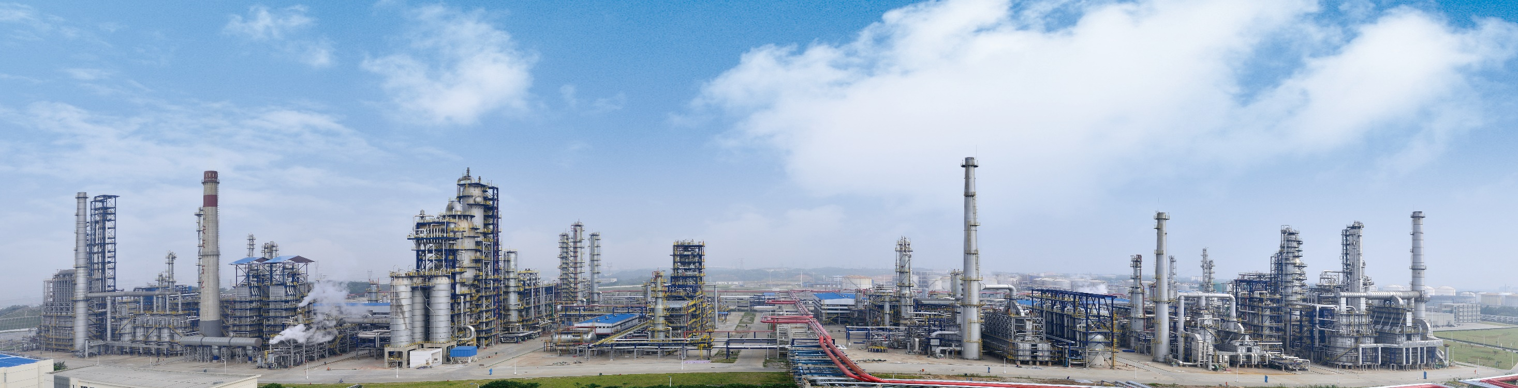

中国石化
丙烯腈新技术 新工艺 新材料
SINOPEC
安庆石化公司
设计制作：龚荣庭

Slide 2

目 录
01 我国目前丙烯腈生产现状
02 丙烯腈装置新技术、新工艺新材料
CONTENTS

Slide 3
1
我国目前丙烯腈生产现状
当前我国丙烯腈生产现状
未来我国新增丙烯腈产能预测
我国目前丙烯腈下游产品分布
丙烯腈产品用途

Slide 4
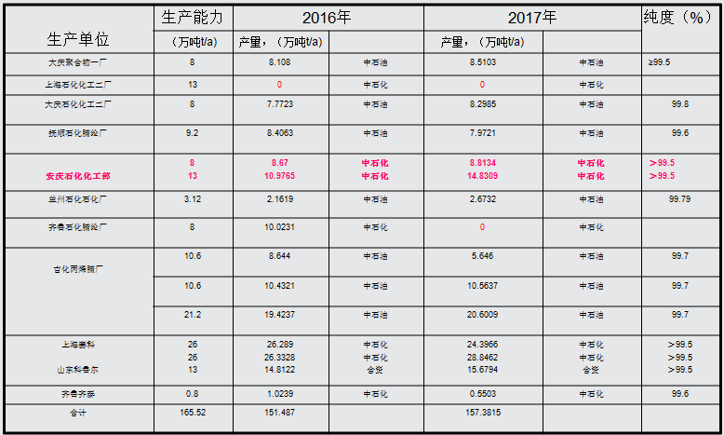

中国石化
SINOPEC
安庆石化公司
当前我国丙烯腈生产现状

Slide 5

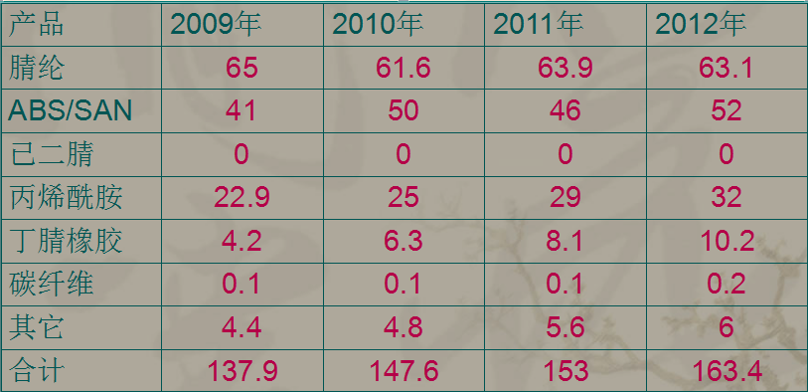
中国石化
SINOPEC
安庆石化公司
我国目前丙烯腈下游产品分布
当前我国丙烯腈下游产品仍以腈纶和ABS为主，另外还用于丙烯酰胺、丁腈橡胶和碳纤维等生产。
大庆炼化公司和大庆石化公司丙烯腈缺口分别为2万t和3000t左右，目前主要有吉化丙烯腈供给。而抚顺石化腈纶厂部分将供给当的化工企业用于丙烯酰胺的生产。
兰州石化厂丙烯腈主要供给兰州石化丁腈橡胶装置，近年来，随着我国丙烯腈产能和产量的增加，在世界占据的份额越来越重，2012年，我国丙烯腈产能占世界总产能的19.88%，需求量约占32.78%。从下游产品消费结构看，我国腈纶和ABS树脂对丙烯腈的需求分别为63.1万t和51.9万t。2009耐-2012年我国丙烯腈需求分布见下表：
2019-2012年 我国丙烯腈产品分布 单位：万吨

Slide 6


中国石化
SINOPEC
安庆石化公司
从表可见，我国未来的丙烯腈需求将呈现以下几个特点：
1）亚洲和中国市场的需求将决定丙烯腈的产量；
2）腈纶对丙烯腈的需求量将有小幅下跌；
3）ABS需求仍在不断扩大以及国内产能的不断增加；
4）随着三次采油和水处理剂的需求增加，丙烯酰胺的需求和产能也将不断增加；
5）丁腈橡胶和碳纤维也将对丙烯腈的需求有所提高。因此，国内丙烯腈产品的需求还将继续增加。

Slide 7


中国石化
SINOPEC
安庆石化公司
未来我国丙烯腈新增产能预测
厂名 | 年设计能力（万吨t/a） | 2015年末预计新增能力（万吨t/a）
上海石化化工事业部 | 13（已停产）
大庆石化化工二厂 | 8
大庆聚合物一厂 | 8
抚顺石化腈纶厂 | 9.2
安庆石化化工部 | 8 | 13（2013年1月投产）
兰州石化石化厂 | 3.12
齐鲁石化腈纶厂 | 8（已停产）
吉化丙烯腈厂 | 42.4
齐鲁齐泰 | 0.8
上海赛科 | 26 | 26（2014年投产）
山东科泰尔石化有限公司 |  | 13（2015年投产）
宁波科元塑料有限公司 |  | 13
江苏斯尔邦石化有限公司 |  | 26（2015年12月）+26（在建设中）
惠州市大亚湾石化发展集团有限公司 |  | 12
天津长芦海晶集团 |  | 26
浙江舟山 |  | 26（在建设中）
海南东方 | 20（在设计中）
Contractor
Enablement
Nothing

Slide 8

中国石化
SINOPEC
安庆石化公司
预计2015年，我国的腈纶产能维持在87.6万t/a，ABS产能达到450万t/a，丙烯酰胺产能为49.5万t/a，丁腈橡胶产能达到17万t/a等，根据上述产能，预测到2015年我国下游产品对丙烯腈的需求将达到233万t/a。
Project Manager
Proxi LOB applications
Public Collaboration
Mobility
Simplified
enablement

Slide 9
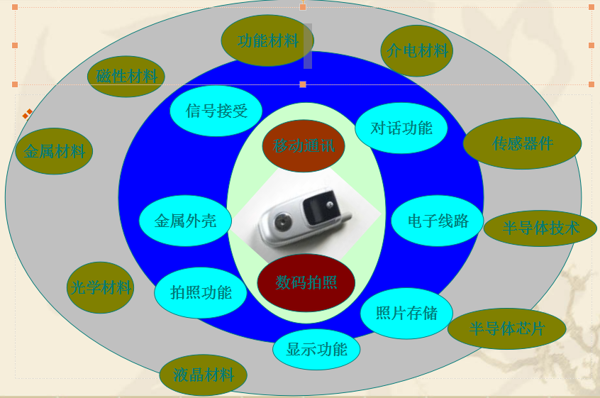
中国石化
SINOPEC
安庆石化公司
化工材料无处不在

Slide 10

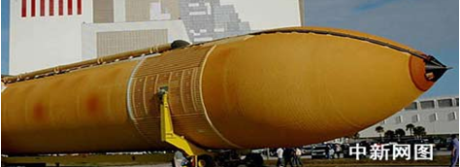
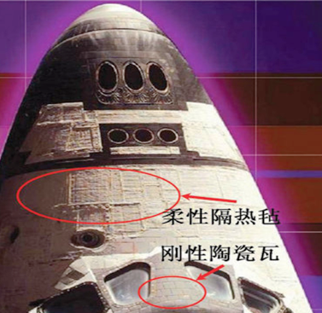
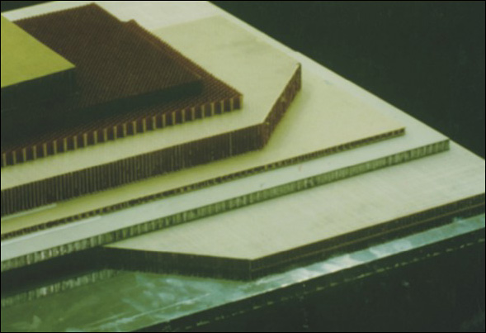
中国石化
SINOPEC
安庆石化公司
轻——外部燃料箱（右上图）使用碳纤维/高分子多层复合材料+铝合金内衬制造。
热——蜂窝状多层泡沫隔热毡，可耐温700℃，刚性陶瓷瓦可耐温2000℃。
悲剧——粘合层热失效，隔热瓦脱落击穿机翼造成哥伦比亚号航天飞机失事。

Slide 11
中国石化
SINOPEC
安庆石化公司
丙烯腈产品质量国内外比较
项目 | 国外 | 安庆 | 单位
总氰 | 3 | 1.7 | mg/kg
总醛 | <0.5 | 9 | mg/kg
过氧化物 | 0.01 | 0.07 | mg/kg
水份 | 0.43 | 0.24 | %
铁 | <0.01 | 0.05 | mg/kg
乙腈 | 25 | 41 | mg/kg
噁唑 | 2 | 12 | mg/kg
丙烯醛 | <3 | 2.2 | mg/kg
丙酮 | 6 | 14 | mg/kg
丙腈 | 31 | 26 | mg/kg
甲基丙烯腈 | 175 | 54 | mg/kg
铜 | <0.01 | 0.01 | mg/kg

Slide 12
中国石化
SINOPEC
安庆石化公司
2
丙烯腈新技术、新工艺、新材料
丙烯腈新技术、新工艺应用
丙烯腈新技术、新材料开发

Slide 13

中国石化
丙烯腈新技术、新工艺应用
SINOPEC
安庆石化公司
新技术应用
厂家 | 近几年建设的丙烯腈项目运用的新技术 | 开发的新技术
安庆石化 | 年产13万吨丙烯腈装置已于2013年1月份开工生产。 采用了国内开发的大型流化床反应器及新型PV旋风分离器技术。 采用美国PCC公司技术，处理装置废水。 采用AOGC系统，利用催化氧化、选择性还原等方法处理吸收塔尾气 分散剂的运用 | 拟在Ⅰ套丙烯腈装置四效系统应用膜分离技术处理废水，正在中试。 废水催化氧化 无硫铵工艺 高纯度丙烯腈 新型阻聚剂
Stock Trader
Secure and compliant environment
LOB Applications
Business value
Collaboration needs
Mobility
Compliancy
Enterprise
enablement

Slide 14
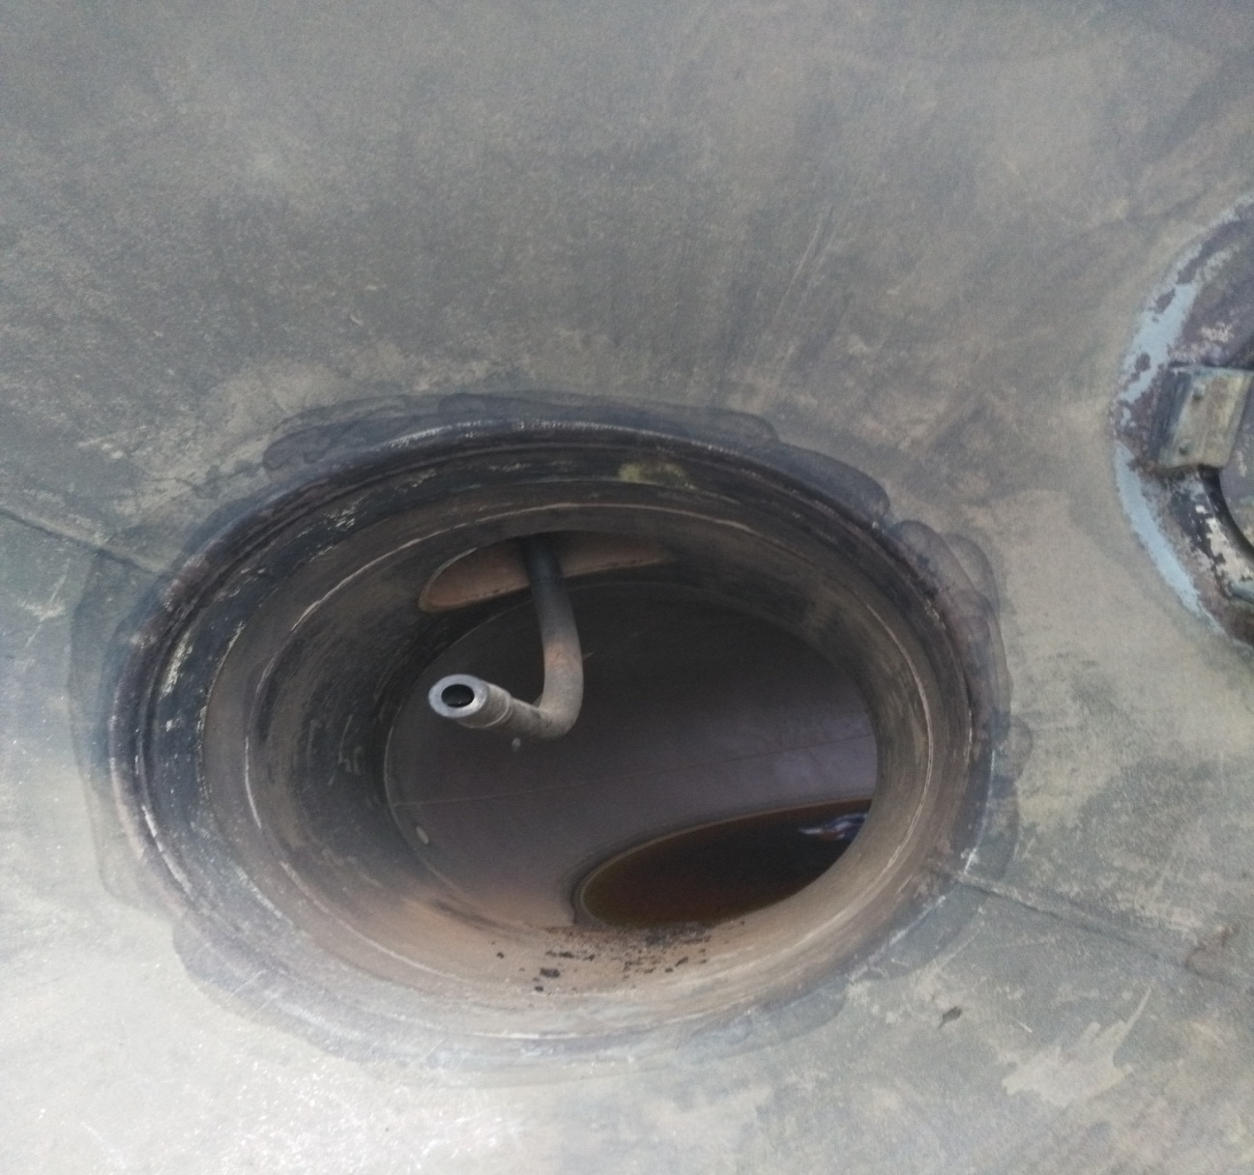
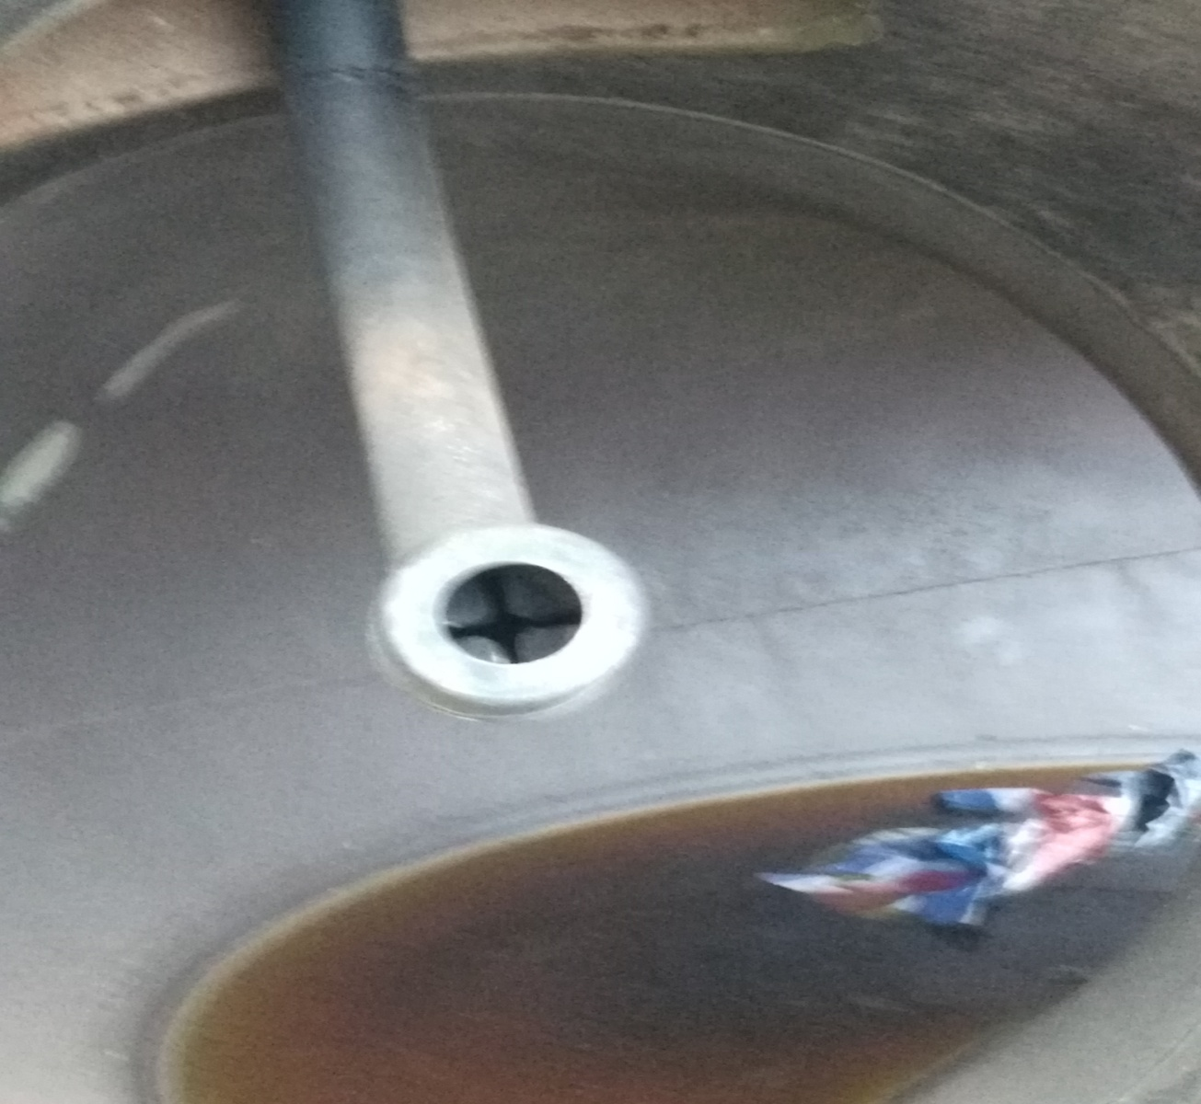
中国石化
丙烯腈新技术、新工艺应用
SINOPEC
安庆石化公司
E-102在线清洗技术

Slide 15
中国石化
丙烯腈新技术、新工艺应用
SINOPEC
安庆石化公司
E-102在线清洗技术应用
丙烯腈装置反应气体冷却器（以下简称E102）是关键设备之一，为立式列管式冷却器，主要作用是将流化床反应器出口的高温反应气体冷却到220℃左右。由于反应气体中含有易聚合的化合物，在冷却过程中，聚合生成的粘性物质与从反应器带出的少量催化剂细粉及金属凝华物一起粘附聚积在E-102列管内壁，导致列管不畅，增加管道阻力，造成反应系统操作压力升高，恶化反应系统的操作状况，降低催化剂的反应性能，运行周期缩短。国内丙烯腈生产装置一般运行六个月左右就因该冷却器列管堵塞，使反应气体冷却器的压降升高到40kPa以上，造成反应系统压力明显升高，导致催化剂的丙烯腈单收下降2个百分点以上 。对于E102列管内的堵塞物，只能在装置停车检修期间用高压水枪进行清洗。因此每年都因E102压降大反应器压力高而停工清洗一到二次。

Slide 16
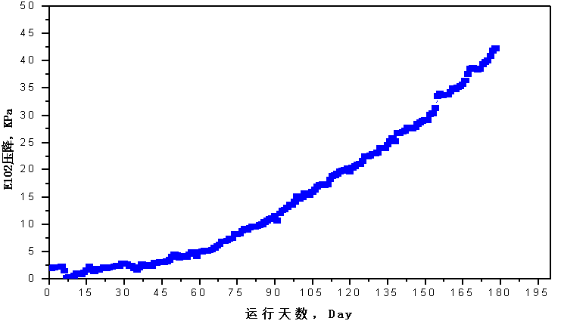
中国石化
丙烯腈新技术、新工艺应用
SINOPEC
安庆石化公司
E-102在线清洗技术应用

Slide 17
中国石化
丙烯腈新技术、新工艺应用
SINOPEC
安庆石化公司
E-102在线清洗技术应用
采用固体颗粒，以中压氮气为动力，通过颗粒输送以及分布器的喷射，使固体颗粒均匀分布在E-102列管上方，由反应气体带动进入E-102列管内冲刷列管内壁，以及时在线清除E-102列管内壁粘附的聚合物和催化剂粉尘，实现在线清堵的目的 E-102在线清堵工艺流程主要包括颗粒加料、颗粒输送、颗粒喷射和分布，固体颗粒在管线中的输送和在分布器中的喷射过程通过设定程控阀的开启时间作为一个操作周期自动完成，一个操作周期约为2～3min。在线清堵技术工业试验的工艺操作条件见表1
表1 在线清堵技术工业试验工艺条件
名称 | 工艺条件
输送氮气压力（MPa） | 0.4～0.8
输送氮气流量(Nm3/h) | 500～900
硫铵颗粒加入量(Kg/次） | 50
清洗频次(次/周) | 2～3

Slide 18
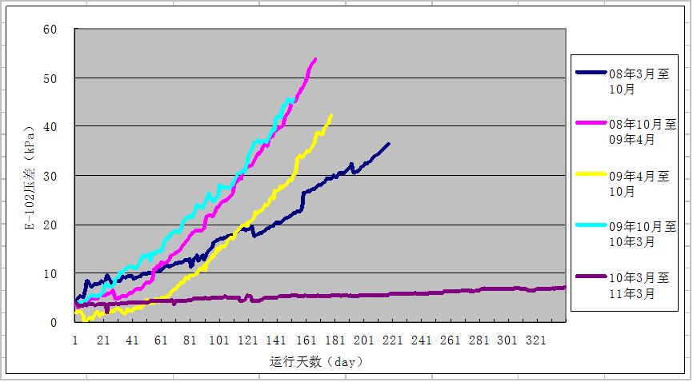
中国石化
丙烯腈新技术、新工艺应用
SINOPEC
安庆石化公司
丙烯腈装置在线清堵项目投用之前的几轮周期运行时间均只六个月左右，E102压降及入口水温均能反应其堵塞状况，为直观比较项目投用前后效果，我们将本轮周期运行近一年后E102相关参数与之前几个周期作比较，从两个参数变化看，在线清堵技术效果明显。
E-102在线清洗技术应用
E102入口冷却水由除氧器和汽包中水共同提供，两股水温度不同，汽包中水温更高。在反应器负荷一定的情况下，入口水温和换热器换热能力有关，同时和反应气体换热后设定温度有关，换热器换热能力越好（堵塞情况越轻），水温可越高，即汽包中提供水量可越多；气体冷却后温度越高，水温越高。安庆丙烯腈装置运行经验表明E102开始出现堵塞现象后，入口水温的变化更敏感，之后再反应到压降的变化。

Slide 19
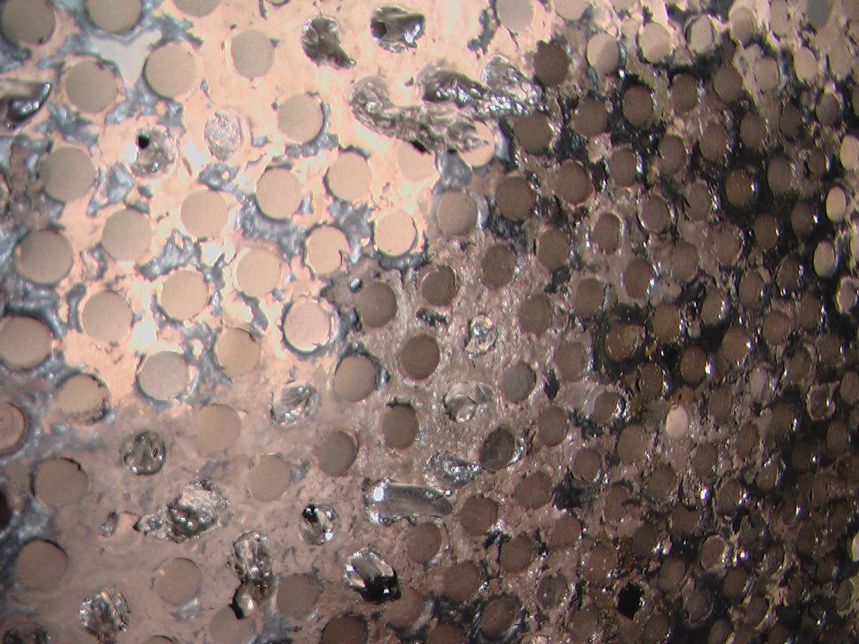
中国石化
丙烯腈新技术、新工艺应用
SINOPEC
安庆石化公司
在线清堵项目实施前E102打开时状况，列管的下部附着大量黄褐色松散的聚合物，上部有催化剂粉尘淤积，甚至堵死部分列管

Slide 20
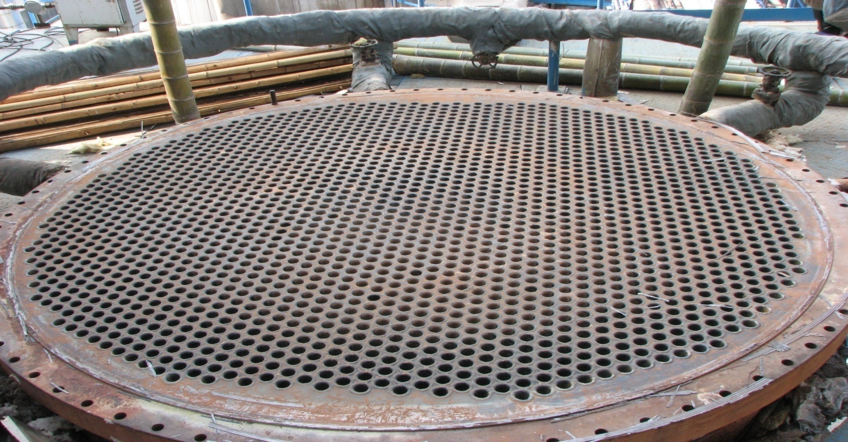
中国石化
丙烯腈新技术、新工艺应用
SINOPEC
安庆石化公司
在线清堵项目实施后E102设备打开时状况，堵塞情况大为好转

Slide 21
中国石化
丙烯腈新技术、新工艺应用
SINOPEC
安庆石化公司
技术运用后结果
从在线清堵技术近一年的运行过程看，该系统运行平稳。
在线清堵技术对E102压降的上升起到很好的抑制作用，项目投用后近一年时间E-102压降仅达到7.2 kPa，远低于项目未投用的其它周期。
在线清堵技术投用后丙烯腈装置运行平稳，主副产品质量均保持稳定。
采用E102在线清堵技术，延长了装置的运行周期，促进了装置的安全生产，经济效益显著，为丙烯腈装置“安稳长满优”运行提供了技术支持。

Slide 22
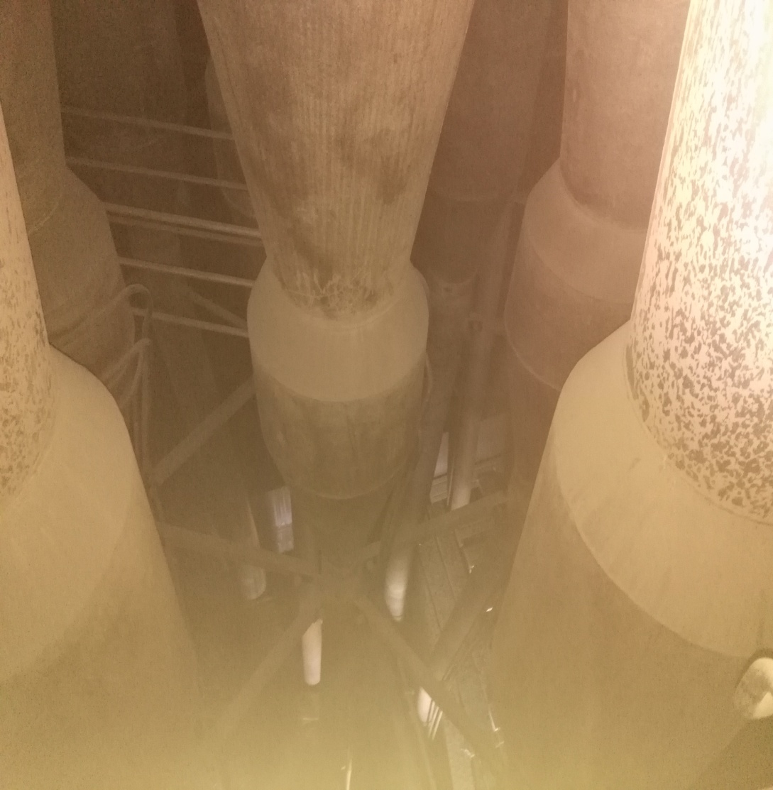
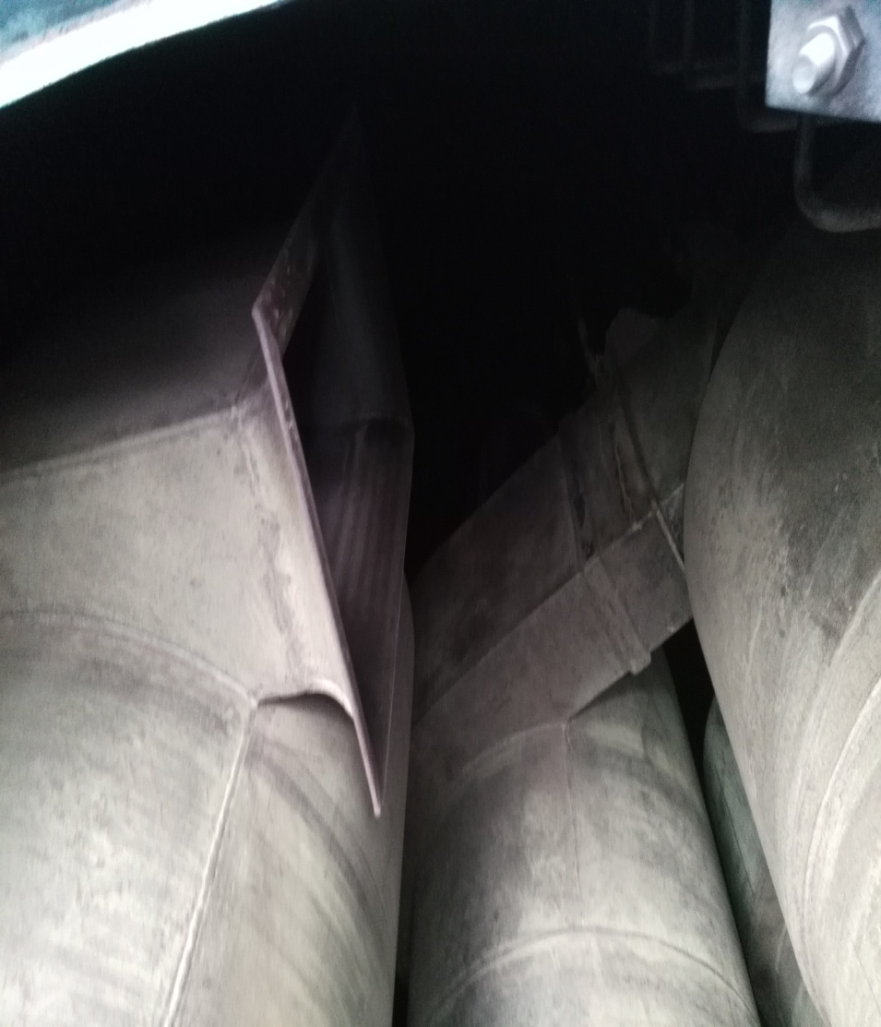
中国石化
丙烯腈新技术、新工艺应用
SINOPEC
安庆石化公司
反应器旋风分离器

Slide 23
中国石化
丙烯腈新技术、新工艺应用
SINOPEC
安庆石化公司
Ⅰ、Ⅱ丙烯腈反应器
 | Ⅰ丙烯腈反应器 | Ⅱ丙烯腈反应器
直径 | 7.47米 | 9.5米
旋风分离器 | 8组三级 | 18组二级
空气分布板 | 993 | 1352
撤热水管 | 32组 | 48组

Slide 24
中国石化
丙烯腈新技术、新工艺应用
SINOPEC
安庆石化公司
Ⅰ、Ⅱ丙烯腈反应器运行工况
项目 | Ⅰ丙烯腈 |  |  | Ⅱ丙烯腈
 | 2月 | 3月 | 4月 | 2月 | 3月 | 4月
丙烯单耗 | 1042.88 | 1047.24 | 1054.68 | 1007 | 1014.4 | 1001.8
氨单耗 | 493.88 | 493.89 | 497.47 | 485.2 | 479.1 | 479.7
AN收率 | 79.74 | 79.12 | 80.12 | 82.17 | 81.96 | 81.94
ACN收率 | 2.17 | 2.1 | 2.2 | 2.38 | 3.84 | 3.52
HCN收率 | 5.78 | 6.18 | 6.36 | 2.5 | 4.67 | 4.85

Slide 25
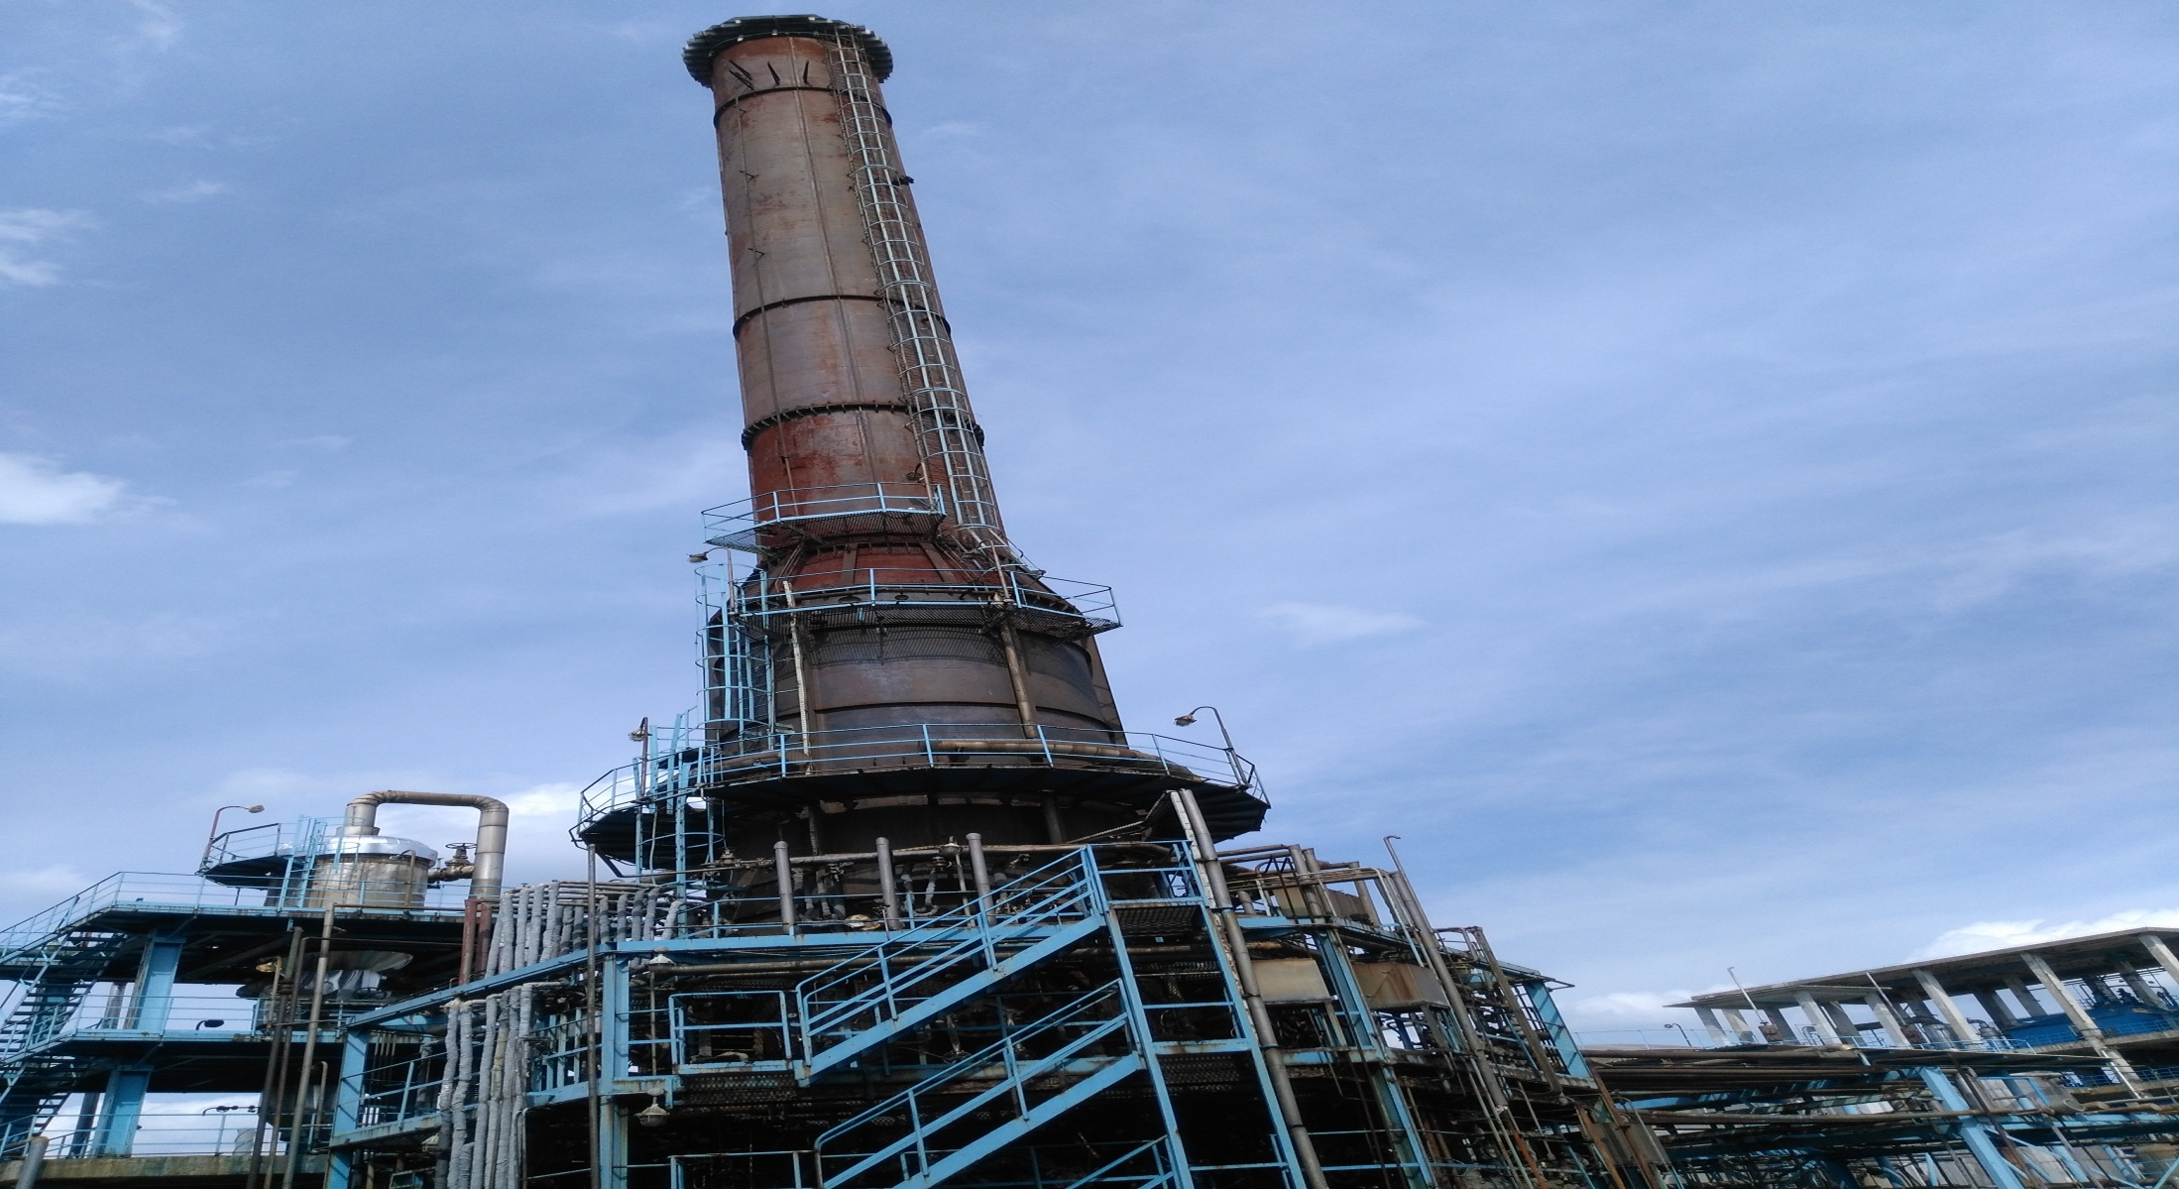
中国石化
SINOPEC
丙烯腈新技术、新工艺应用
安庆石化公司
废气、废水处理技术运用
老式立式焚烧炉

Slide 26
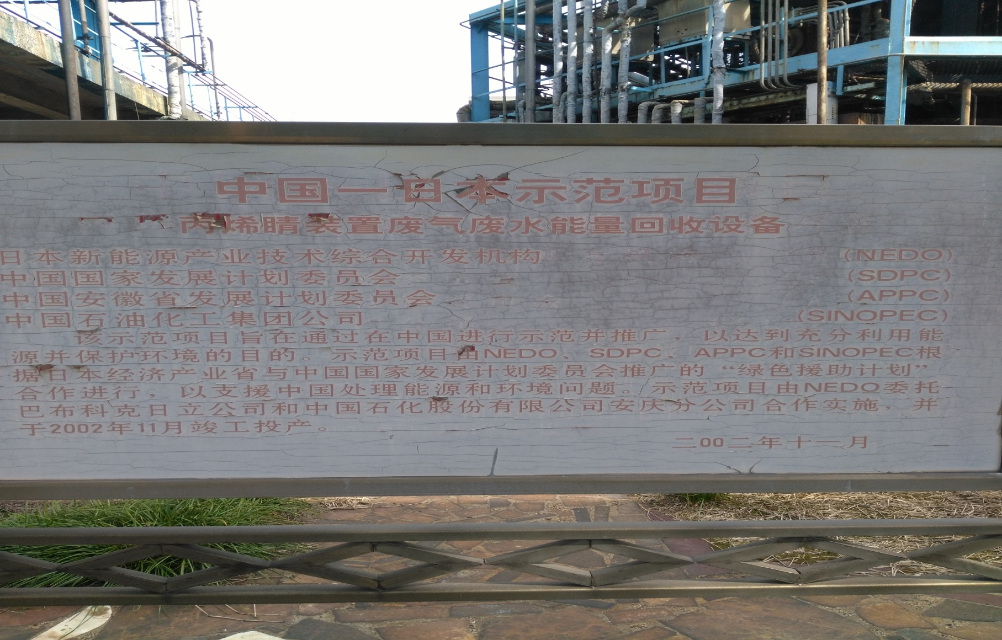
中国石化
丙烯腈新技术、新工艺应用
SINOPEC
安庆石化公司
绿援项目

Slide 27
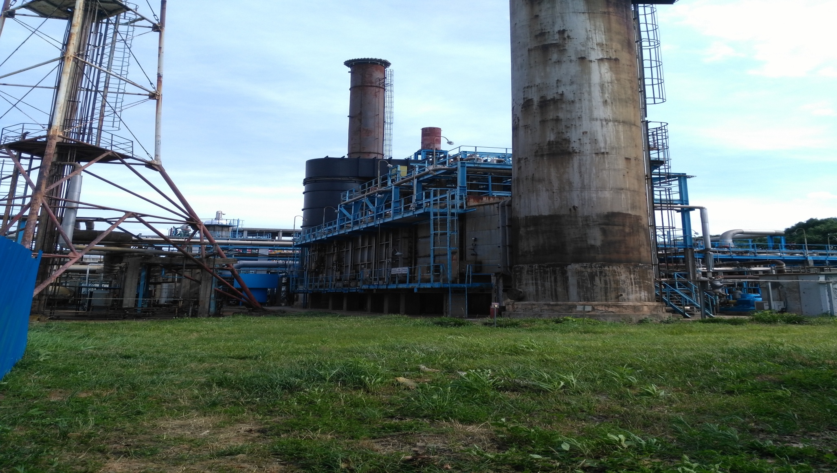
中国石化
丙烯腈新技术、新工艺应用
SINOPEC
安庆石化公司

Slide 28
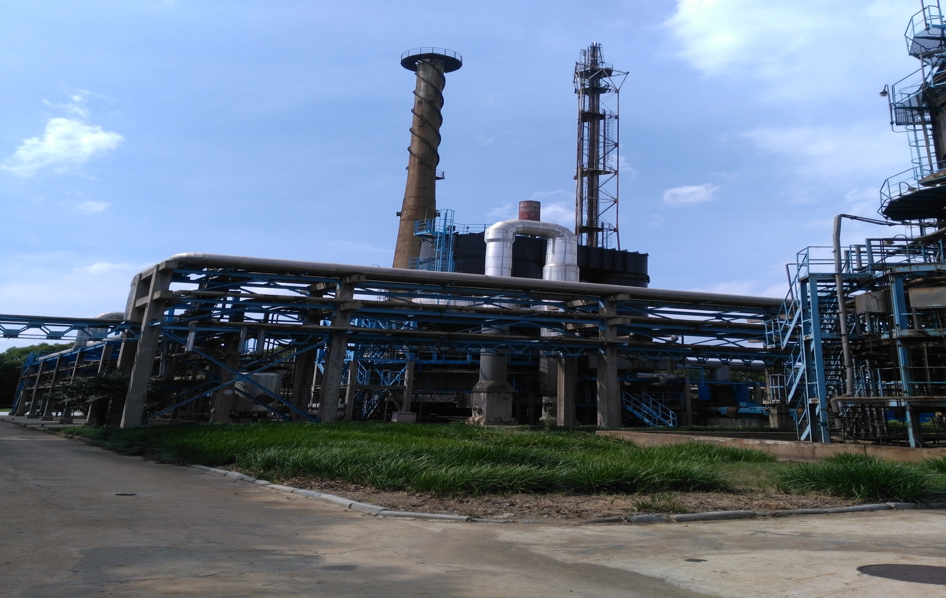
中国石化
AOGC
丙烯腈新技术、新工艺应用
SINOPEC
安庆石化公司

Slide 29

中国石化
绿援炉子
丙烯腈新技术、新工艺应用
SINOPEC
安庆石化公司

Slide 30
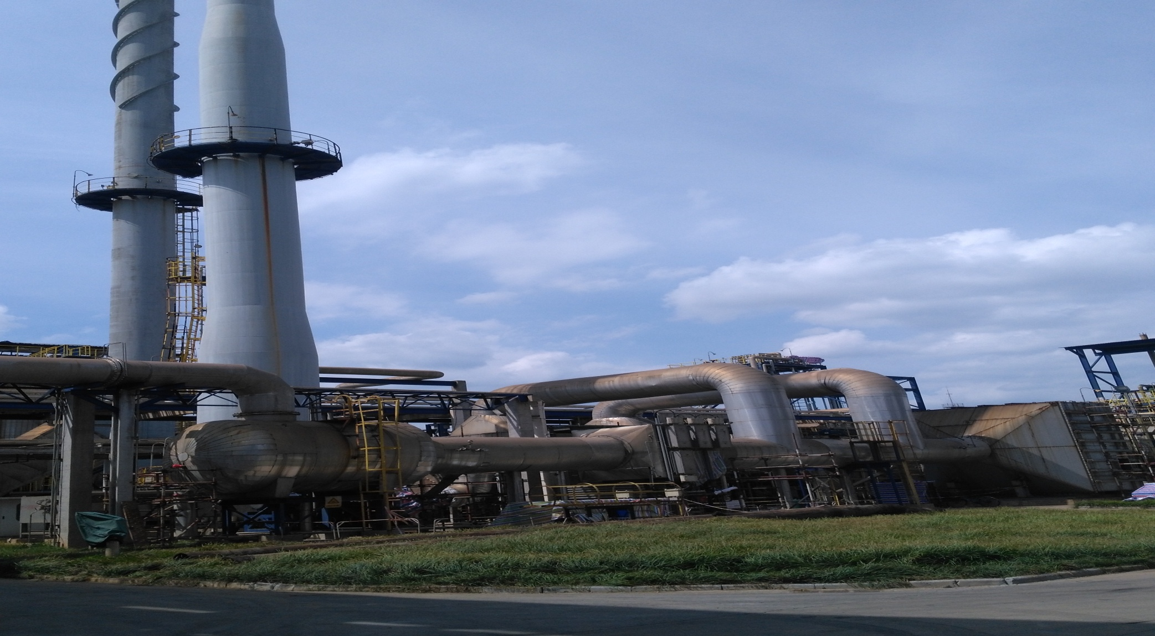
中国石化
AOGC炉子
丙烯腈新技术、新工艺应用
SINOPEC
安庆石化公司

Slide 31
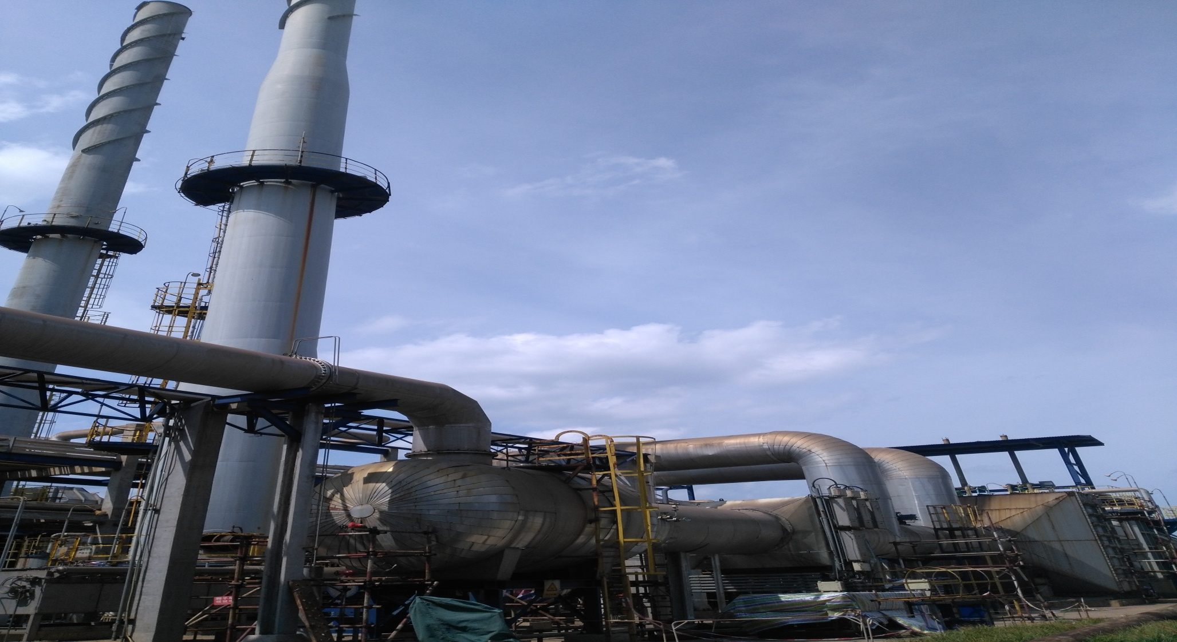
中国石化
AOGC炉子
SINOPEC
丙烯腈新技术、新工艺应用
安庆石化公司

Slide 32
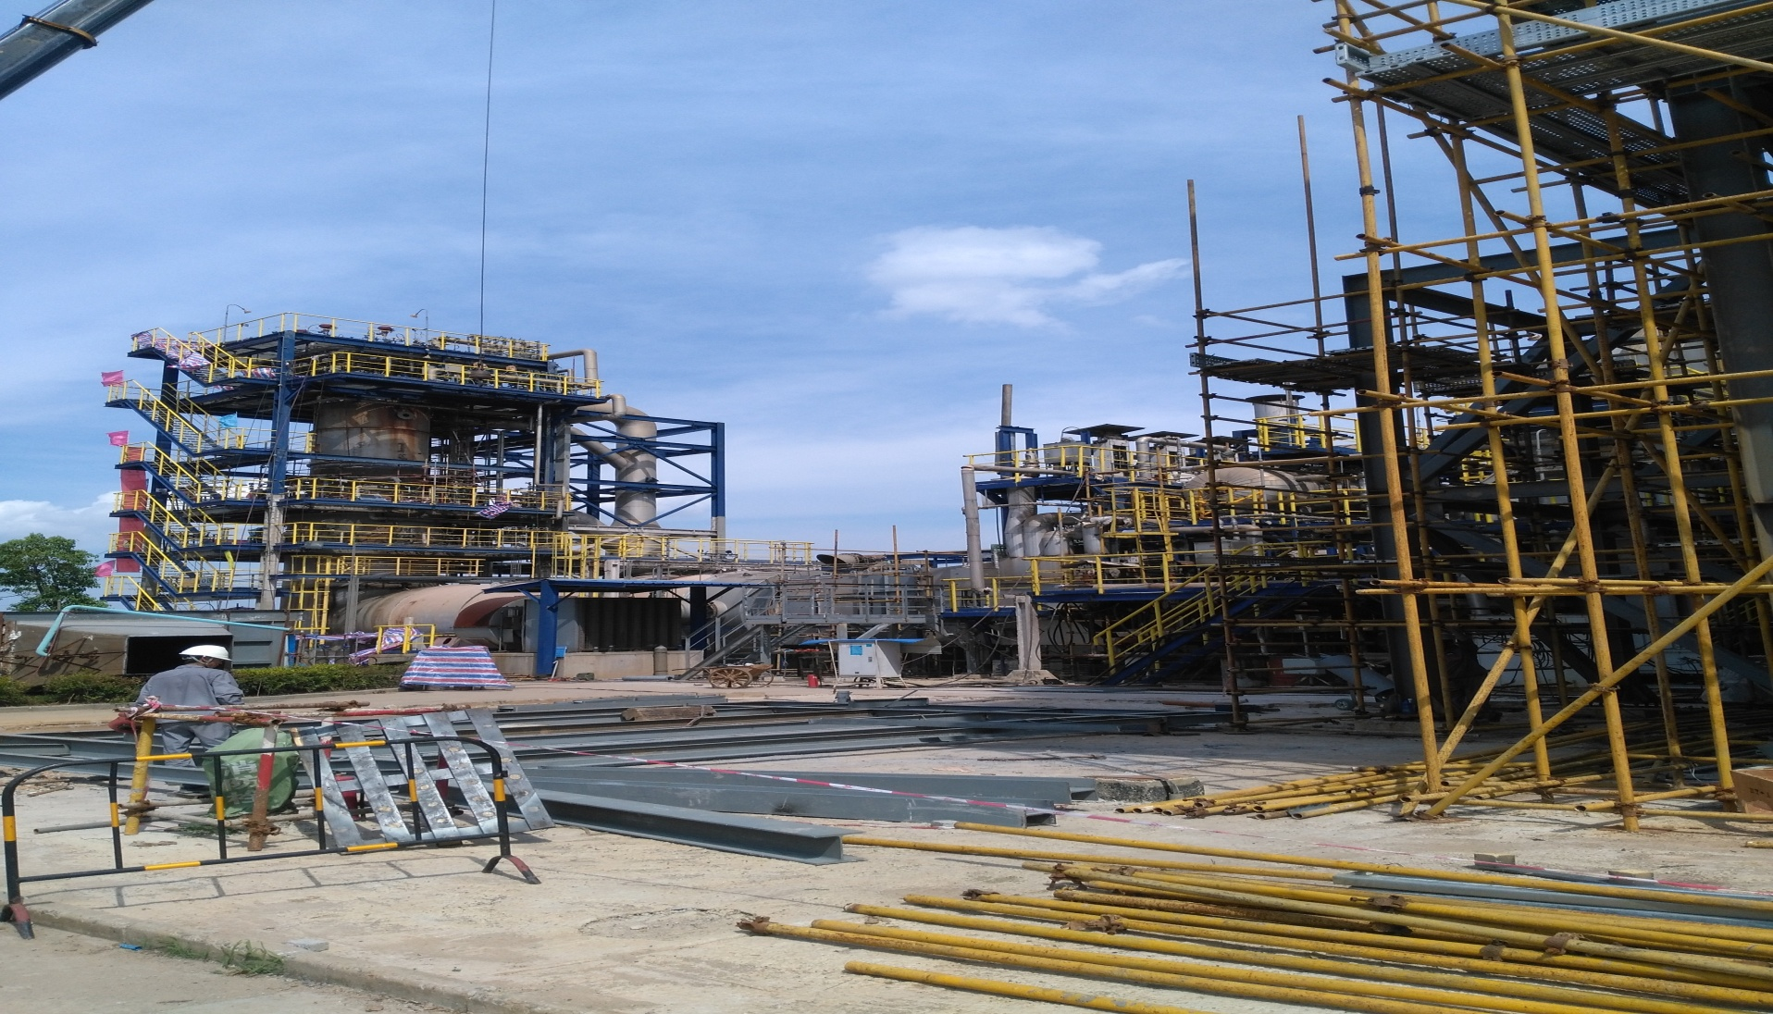
中国石化
废水焚烧炉子
丙烯腈新技术、新工艺应用
SINOPEC
安庆石化公司

Slide 33
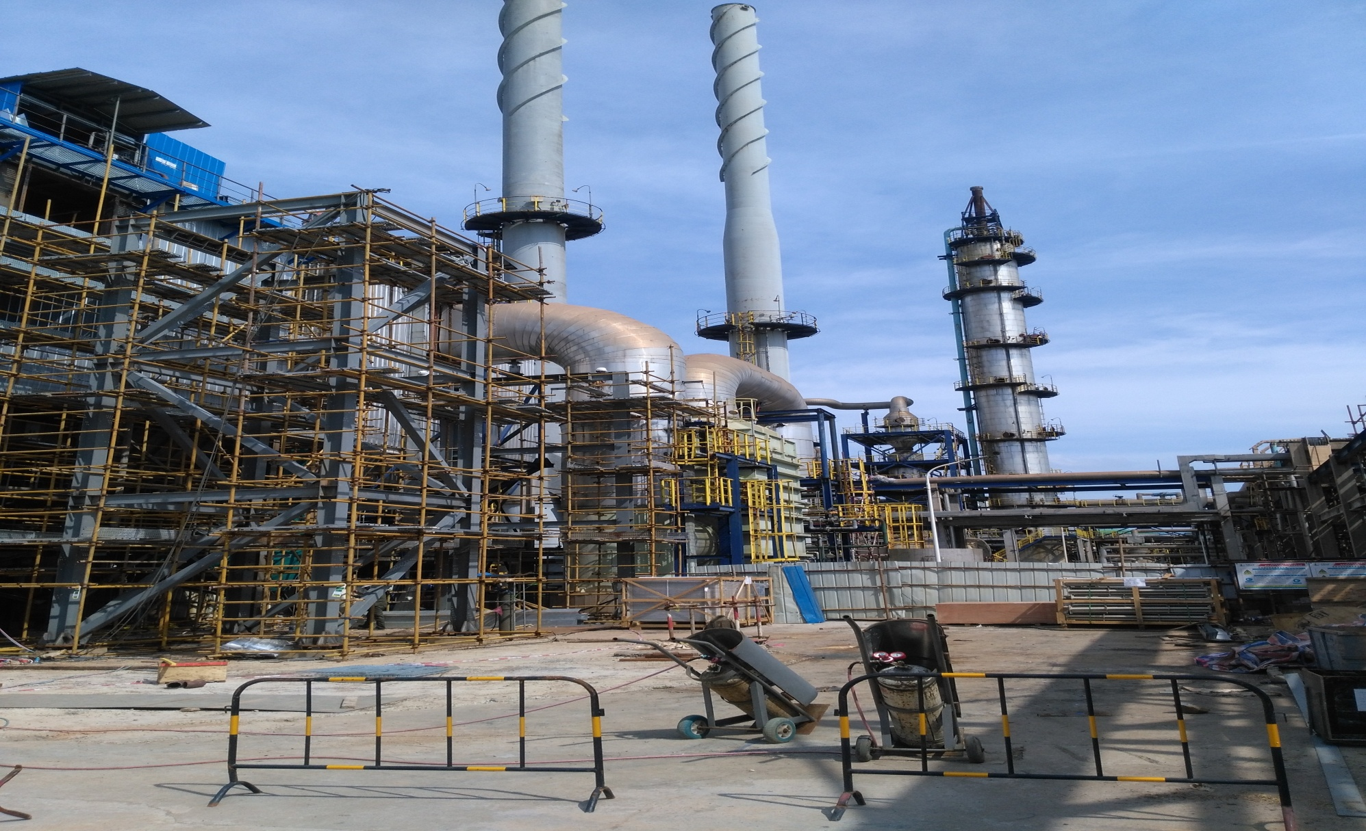
中国石化
废水焚烧炉子
丙烯腈新技术、新工艺应用
SINOPEC
安庆石化公司

Slide 34
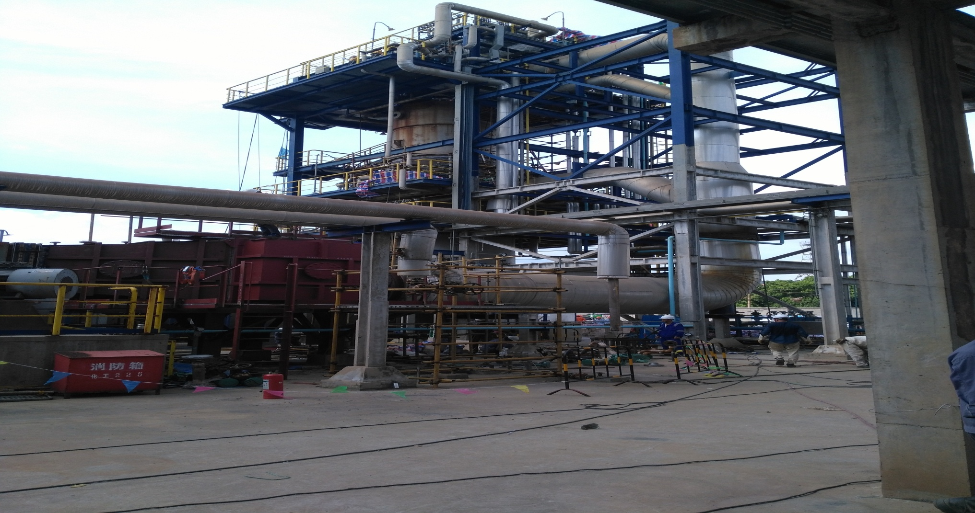
中国石化
废水焚烧炉子
丙烯腈新技术、新工艺应用
SINOPEC
安庆石化公司

Slide 35
中国石化
SINOPEC
炉子排放各项指标
安庆石化公司
名称 | 污染物项目 | 排放浓度限制
3#热氧化器烟囱 | 烟气黑度 | 1
 | 烟尘 | 65
 | 二氧化硫 | 200
 | 氮氧化物 | 500
 | 丙烯腈 | 0.5
 | 氰化氢 | 1.9
2#热氧化器烟囱 AOGC烟囱 | 颗粒物 | 20
 | 二氧化硫 | 100
 | 氮氧化物 | 150
 | 非甲烷总烃 | 去除效率≥95%
 | 丙烯腈 | 0.5
 | 氰化氢 | 1.9

Slide 36
中国石化
丙烯腈新技术、新材料应用
SINOPEC
安庆石化公司
分散剂的使用
丙烯腈装置在正常生产中常常伴随着一些聚合反应的发生，其中丙烯腈自聚或其它如氢氰酸、丙烯醛、丙烯酸、丙烯酰胺等反应副产物产生的聚合会使得系统内出现结垢问题。结垢程度和情况因生产装置而异，装置在不同的部位因聚合机理不同而发生的结垢问题不同。另外，系统中产生的腐蚀副产物、消泡剂的使用不当及PH控制不稳等，均会加速系统聚合物的产生及垢物的沉积。“黑色咖啡渣状”的垢物一般会在回收/汽提塔和急冷/吸收塔内生成并沉积；但在精馏单元发生聚合是由氢氰酸及聚丙烯腈聚合产生的，这些垢物大多以薄片状或晶状聚合物的形式出现。垢物的生成会缩短塔再沸器和换热器的运行周期和降低生产效率。一般来说，四效系统，回收塔，汽提塔、吸收塔和脱氰塔结垢最严重，偶尔急冷塔、蒸发系统也会出现结垢。清理这些垢物的费用较高，有时需要装置停车，给生产造成很大的经济损失。
2008年5月，纳尔科技术专家与上海石化丙烯腈装置相关人员进行技术交流，纳尔科介绍了公司对丙烯腈相关系统的结垢机理的认识，在会上针对目前装置操作现状、存在的问题及生产“瓶颈”进行探讨。通过此次技术交流，得知目前贫水循环系统包括四效蒸发器结垢的趋势的增加是客户十分关心的问题，根据贵厂AN装置技术人员要求，经双方共同确认并达成如下共识：纳尔科首先尽快制定关于回收塔及一效蒸发器系统的阻聚方案；在该方案实施后再根据系统的实际运行情况，确定是否采取更进一步的阻聚方案来解决相关塔器的结垢问题。

Slide 37
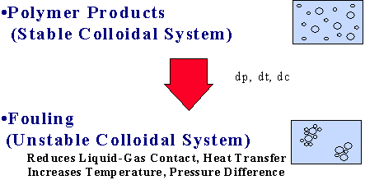
中国石化
丙烯腈新技术、新材料应用
SINOPEC
安庆石化公司
分散剂的使用
结垢的产生：
丙烯腈生产装置的急冷及回收部分容易发生结垢问题。一般在一个均匀分散体系中，形成的聚合物处于悬浮流动状态，能随工艺物料在塔底以液态排出。垢物通常在如温度、压力和聚合物浓度等工艺条件出现变化时产生沉积，使得再沸器、塔盘等设备内发生堵塞。见图1
在急冷、吸收、回收和汽提系统中的聚合现象大部分是由阴离子和部分自由基作用引发的。纳尔科的Acrylex分散剂能够将已形成的聚合物分散，并通过正常排污路径排出。其中一种稳定分散剂可以是单体，也可以是高分子聚合体。

Slide 38
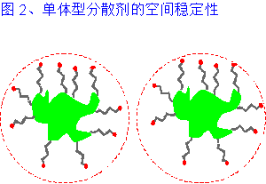
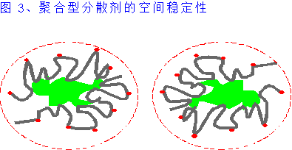
中国石化
丙烯腈新技术、新材料应用
SINOPEC
安庆石化公司
分散剂的使用
a) 单体分散剂的空间稳定性：
单体型分散剂分子短链只带一个极性端，而非极性端与聚合物相接触，而极性的一端处于外围，起到与相邻聚合物颗粒相排斥的作用，从而形成稳定的胶体。单体分散剂的短链分子之间的空隙易使聚合物粘聚，这是其弱点。
b)聚合物分散剂的空间稳定性：
Acylex阻垢剂采用多极性的长链分子做为分散剂，长链分子缠 绕在聚合物颗粒的周围，这样使聚合物颗粒被“隔绝”起来，使得聚合物颗粒之 间发生沉积的可能性降低。

Slide 39
中国石化
丙烯腈新技术、新材料应用
SINOPEC
安庆石化公司
新型催化剂使用
SANC-08催化剂
项目单位 | 本体催化剂 | 补加催化剂
外观 | 淡黄或咖啡色微球状颗粒 | 淡黄或咖啡色微球状颗粒
粒度分布： <840µm（20目）的颗粒质量分数，% ≥90µm颗粒质量分数，% ≤45µm颗粒质量分数，% ≤20µm颗粒质量分数，% | 100 0～20 20～40 | 100 0～20 25～45 ＜5
孔容，cm3／g | 0.20～0.30
堆积密度，g/cm3 | 0.88～1.12 | 0.80～1.28
压紧密度，g/cm3 | 1.04～1.28 | 1.04～1.36
比表面积，m2/g | 35～45 | 30～50
耐磨强度，wt% | ＜4
结块倾向 | 能自由流动，无明显结块。 | 能自由流动，无明显结块。
催化剂主要元素含量，wt% | Mo：20～25 Bi：＜3 Fe：＜3.5 Ni：4～-10 | Mo：23～29 Bi：＜3 Fe：＜3 Ni：4～10

Slide 40
中国石化
丙烯腈新技术、新工艺开发
SINOPEC
安庆石化公司
废水催化湿法氧化处理技术
催化湿式氧化是一种处理有机废水的平台技术，该技术是在高温（125～320℃）、高压（0.5～20MPa）、有氧存在的条件下，液相中将有机污染物氧化成CO2、N2、水等无机物或小分子有机物的化学过程，适用于处理绝大多数有机废水。一些容易处理的废水，经湿式氧化后可以实现直接排放；而某些难处理的废水，湿式氧化也可以作为生化处理的预处理，通过湿式氧化，降低废水的COD，去除对生化细菌有毒有害的物质，提高废水的可生化性。

Slide 41
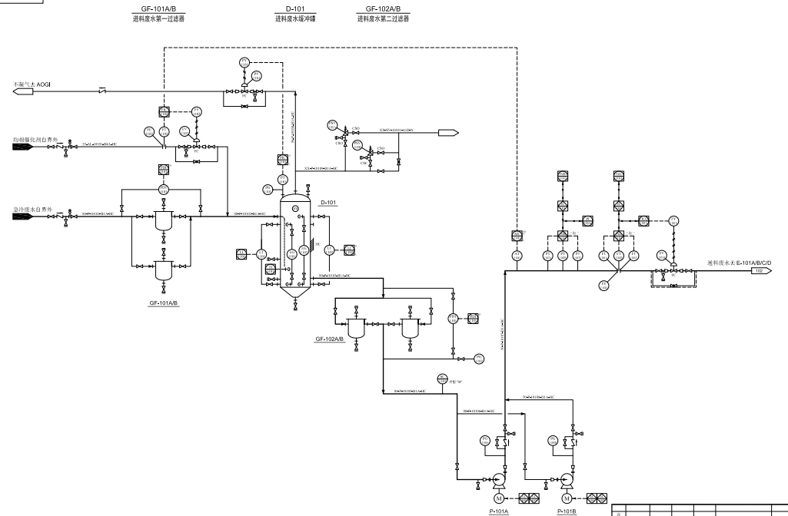
中国石化
丙烯腈新技术、新工艺开发
SINOPEC
安庆石化公司
废水催化湿法氧化处理技术流程

Slide 42
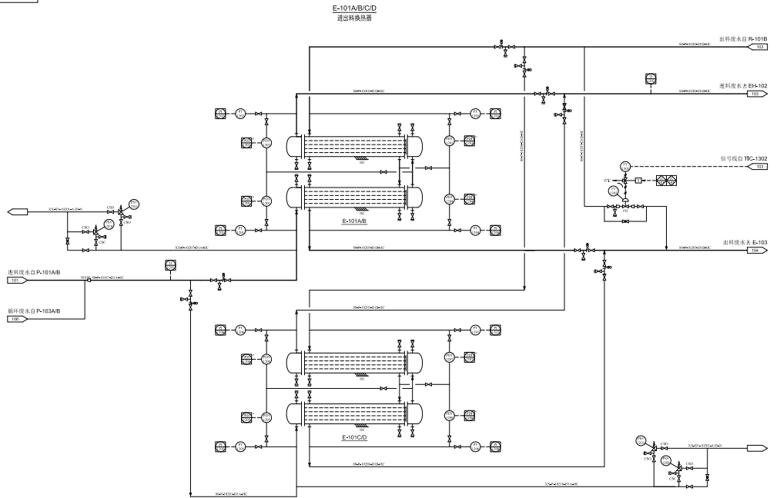
中国石化
丙烯腈新技术、新工艺开发
SINOPEC
安庆石化公司
废水催化湿法氧化处理技术流程

Slide 43
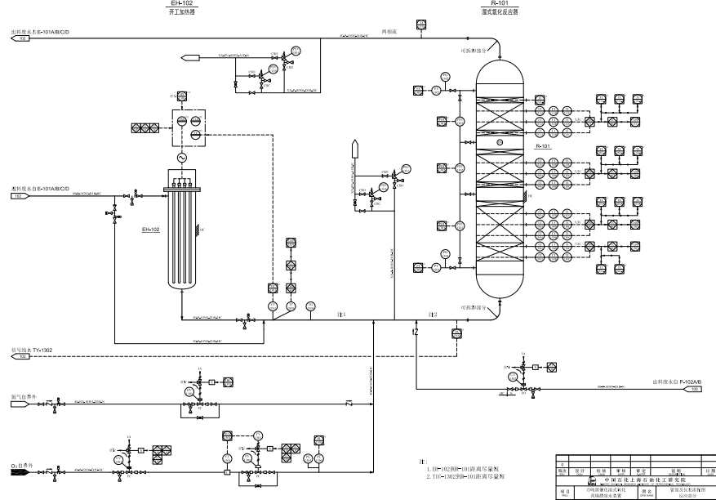
中国石化
丙烯腈新技术、新工艺开发
SINOPEC
安庆石化公司
废水催化湿法氧化处理技术流程

Slide 44
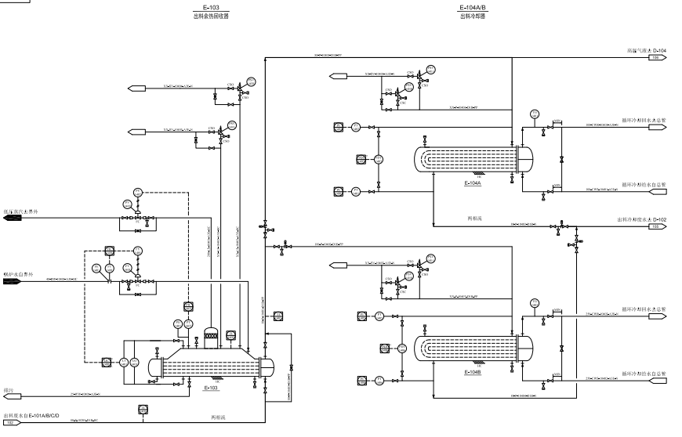
中国石化
丙烯腈新技术、新工艺开发
SINOPEC
安庆石化公司
废水催化湿法氧化处理技术流程

Slide 45
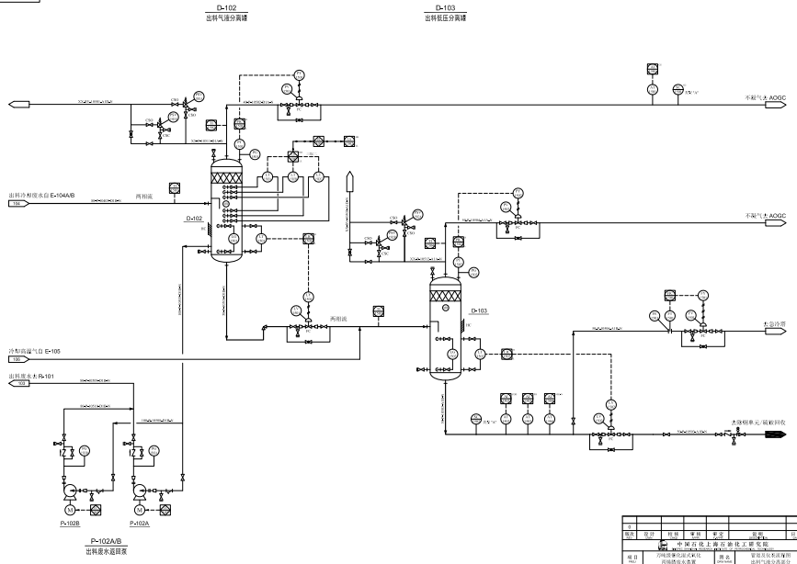
中国石化
丙烯腈新技术、新工艺开发
SINOPEC
安庆石化公司
废水催化湿法氧化处理技术流程

Slide 46
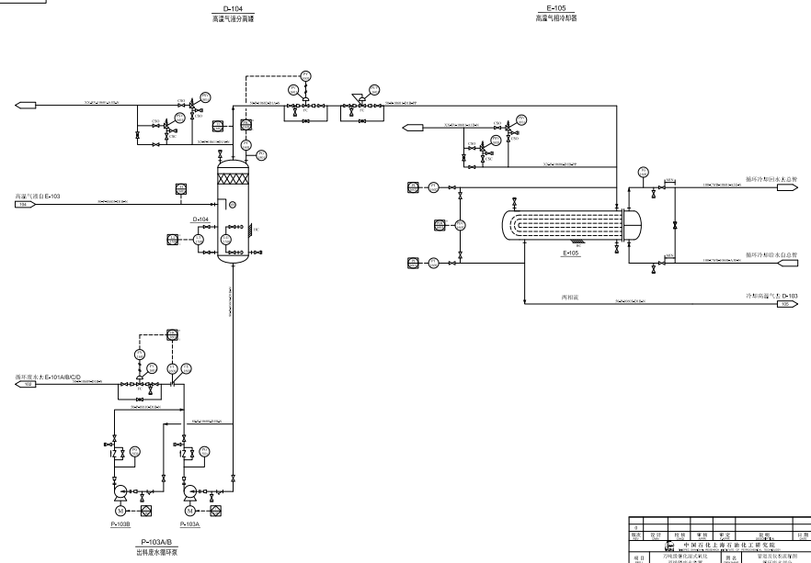
中国石化
丙烯腈新技术、新工艺开发
SINOPEC
安庆石化公司
废水催化湿法氧化处理技术流程

Slide 47
中国石化
丙烯腈新技术、新材料开发
SINOPEC
安庆石化公司
废水催化湿法氧化
本研究拟采用催化湿式氧化技术处理丙烯腈装置高浓度有机废水，用以替代现行高能耗的焚烧方法。引入催化湿式氧化技术对丙烯腈成套技术的贡献在于：
(1)可将急冷塔由两段式改为一段式，实现酸性操作，减少聚合物生成，提高精制回收率1~2个百分点，降低物耗。
(2)降低丙烯腈装置的能耗，实现装置节能减排的目标。
(3)有效减少硫铵回收过程中夹带的杂质，从而提高硫铵品质。
(4)以催化湿式氧化技术代替多效蒸发，可实现装置长周期运行。
(5)避免了因焚烧而产生的NOX和SO2等有害气体，提高了丙烯腈成套装置的环保水平。
(6)催化湿式氧化过程中产生的富余热量，可进行回收利用。

Slide 48
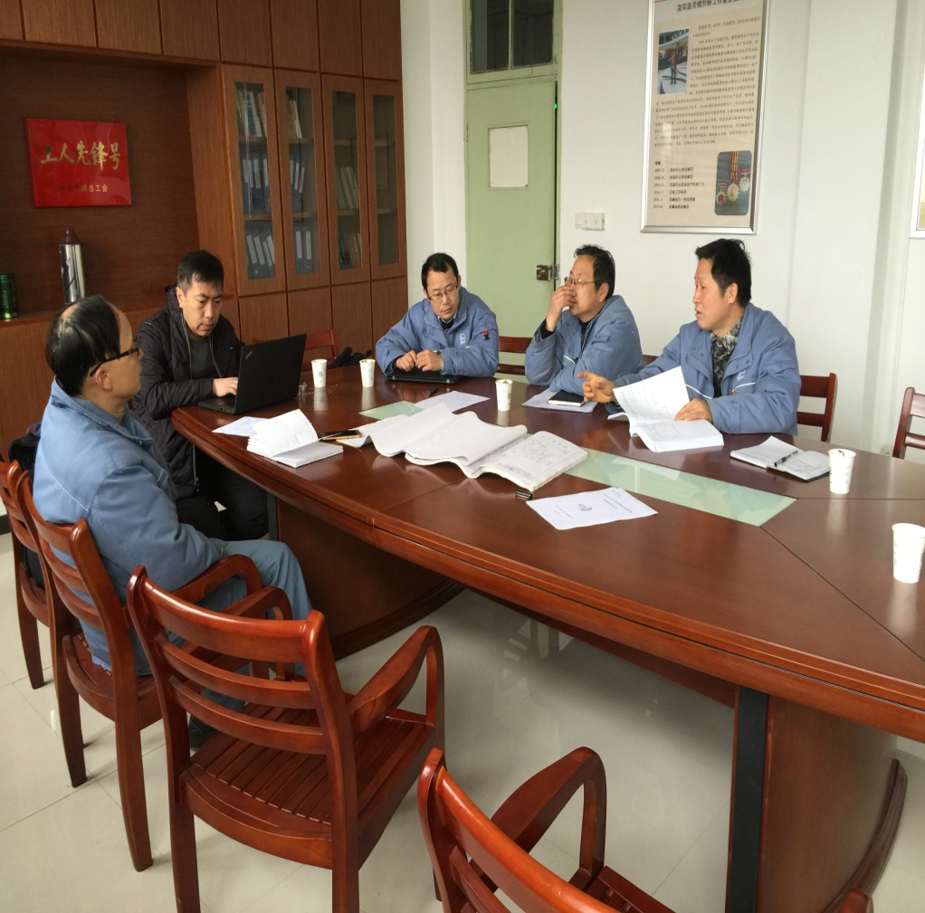
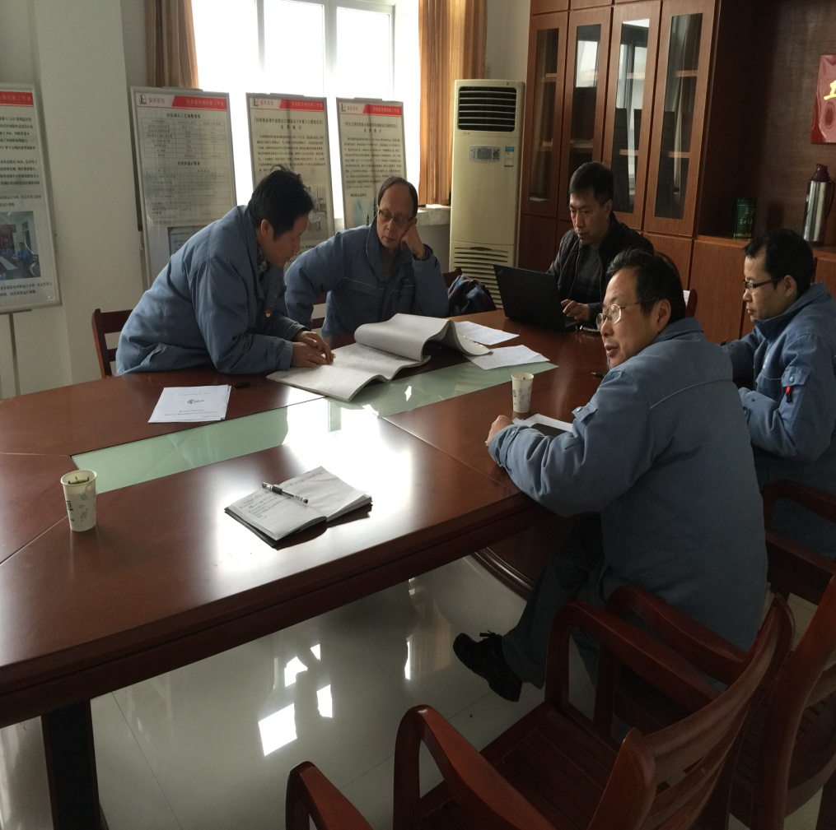
中国石化
丙烯腈新技术、新材料开发
SINOPEC
安庆石化公司
新型阻聚剂开发

Slide 49
中国石化
丙烯腈新技术、新材料开发
SINOPEC
安庆石化公司
丙烯腈生产工艺中的挑战
AN/H₂O
Off Gas
HCN
7
3
4
9
1
2
AN
5
/
6
8
To Quench

Slide 50
中国石化
丙烯腈新技术、新材料开发
SINOPEC
安庆石化公司
结垢起因-活性单体反应
丙烯腈
Acrylonitrile
氢氰酸
Hydrogen Cyanide
丙烯酸
Acrylic acid
丙烯醛
Acrolein
惡唑.
Oxazole

Slide 51
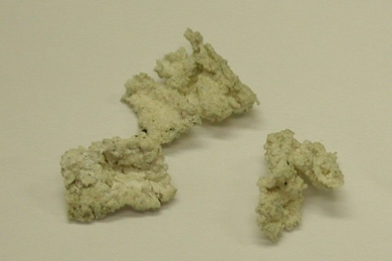
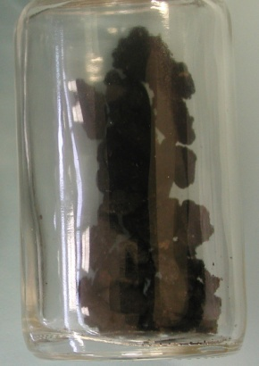
中国石化
丙烯腈新技术、新材料开发
SINOPEC
安庆石化公司
聚合反应引起结垢
丙烯腈 - 自由基聚合
氢氰酸 - 离子聚合
.
R
.
C
N
R
C
N
R
C
N
n
CN
CN
CN
C
N
N
H
2
C
H
C
N
H
C
H
H
C
N
H
N
2
C
N
C
C
N
m

Slide 52
中国石化
丙烯腈新技术、新材料开发
SINOPEC
安庆石化公司
关注丙烯腈生产的技术需求不断技术创新
1990
1995
2010
2016
消泡方案
控制回收单元压差
保证装置负荷及
产品质量
回收系统阻垢方案
- 减轻贫水侧结垢
延长再沸器运行周期
氢氰酸聚合物阻垢剂
- 减轻脱氢塔由于氢氰酸聚合物产生的结垢
Acrylex高效阻聚剂
- 塔内聚合物明显减少
再沸器运行进一步延长
Acrylex多功能阻聚剂
- 替代 HQ
减少AN聚合
使用更安全
新型氢氰酸聚合物阻垢剂
-有效减少氢氰酸聚合物沉积
-使用更加方便
Acrylex 多功能阻聚剂第二代
-持续提高阻聚效果持久性
继续提升AN阻聚效果

Slide 53
中国石化
丙烯腈新技术、新材料开发
SINOPEC
安庆石化公司
高效阻聚剂与抗氧剂
•R
产物无法继续参与链增长反应
R
对苯二酚
形成不会引发聚合的稳定自由基

Slide 54
中国石化
丙烯腈新技术、新材料开发
SINOPEC
安庆石化公司
阻聚剂与抗氧剂机理
阻聚剂能够迅速与碳自由基反应，终结自由基聚合反应
AP
.
R
.
R
AP
F
a
s
t
(
1
0
9
)
阻聚剂- 迅速且反应完全
抗氧剂能够迅速捕捉以氧为中心的过氧化物自由基从而阻止聚合发生
相比阻聚剂， 抗氧剂受环境条件的影响较小
.
AO
.
ROO
ROOH +
quick
(
1
0
7
)

Slide 55
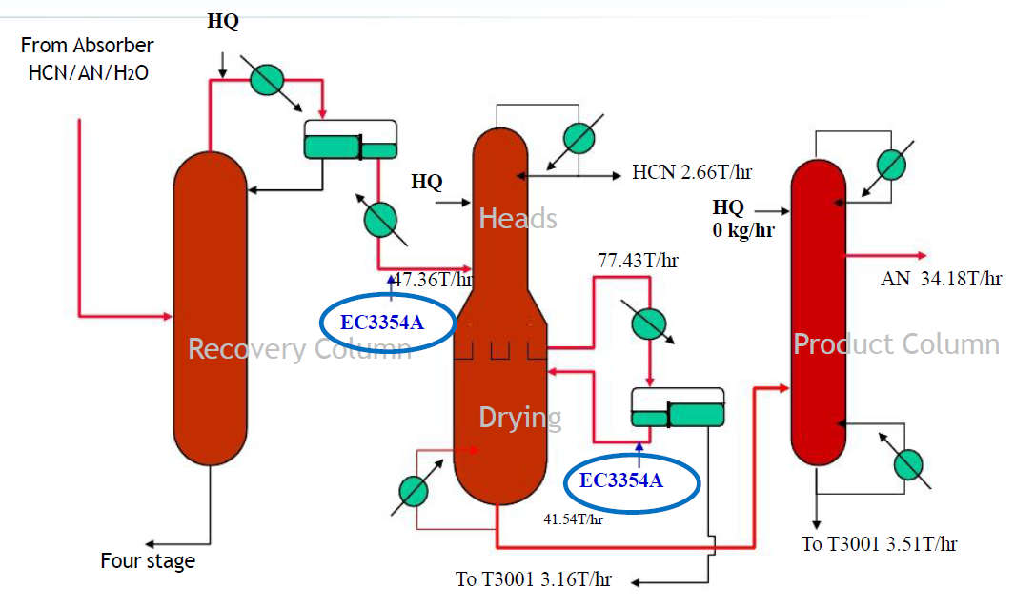
中国石化
丙烯腈新技术、新材料开发
SINOPEC
安庆石化公司
Acrylex 高效阻聚剂方案现状

Slide 56
中国石化
丙烯腈新技术、新材料开发
SINOPEC
安庆石化公司
Acrylex 高效阻聚剂方案应用
2010年3月30日装置同时试投用丙烯腈阻聚剂Acrylex 高效阻聚剂
2010年5月10日丙烯腈阻聚剂Acrylex 高效阻聚剂正式投用。
  注点：脱氰/干燥塔T3002干燥段进料管线
  注量：（基于T3002塔釜流量40T/H）100ppm

Slide 57
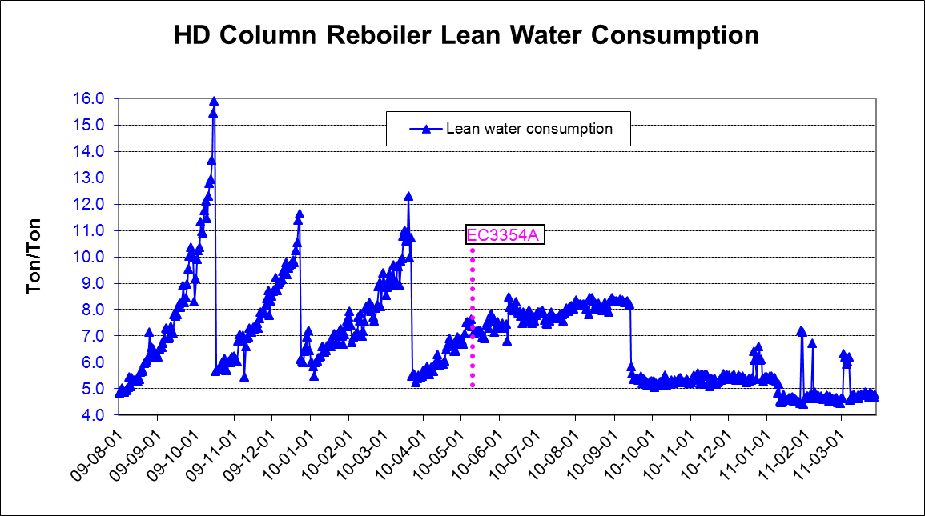
中国石化
丙烯腈新技术、新材料开发
SINOPEC
安庆石化公司
Acrylex 高效阻聚剂应用情况再沸器

Slide 58
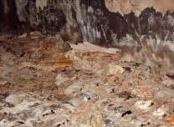
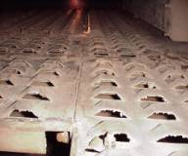
中国石化
丙烯腈新技术、新材料开发
SINOPEC
安庆石化公司
结垢机理
Acryl-ex™ 能与含碳的自由基发生反应,阻止聚合物的生成
抗氧剂能够很快能与含氧自由基发生反应,阻止聚合物的生成
O₂ 能与含碳自由基发生反应生成过氧化物自由基
R-C-AP
AP Acryl-ex™ x 10⁸
AN
R - C·
R-C-H
AOH (HQ) X 10⁴
AN + ROO•
O² x 10⁹
R-O-O•
AOH (HQ) X 10⁶

Slide 59
中国石化
丙烯腈新技术、新材料开发
SINOPEC
安庆石化公司
纳尔科高效阻聚剂的性能及相应特点
全方位聚合物控制
能够与以碳和氧为中心的自由基快速的反应
阻聚效果超过HQ
纳尔科专利技术
便于使用的液体产品
安全的 HQ 替代产品

Slide 60
中国石化
丙烯腈新技术、新材料开发
SINOPEC
安庆石化公司
持续研发前沿技术

Slide 61
中国石化
丙烯腈新技术、新材料开发
SINOPEC
安庆石化公司
实验室模拟

Slide 62
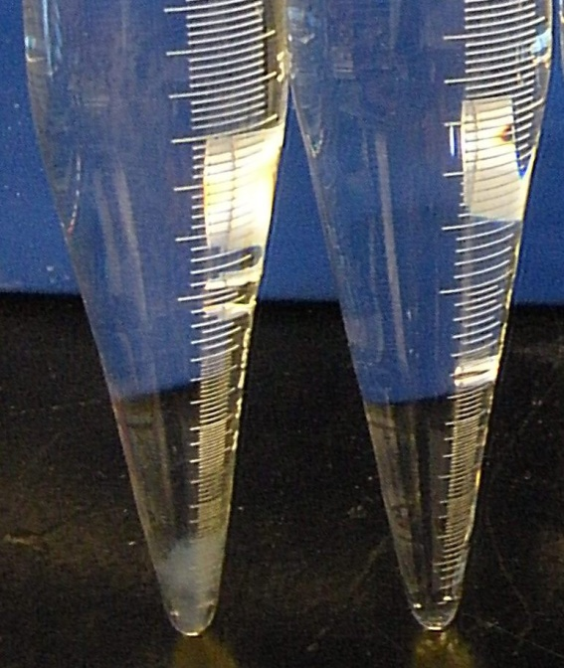
中国石化
丙烯腈新技术、新材料开发
SINOPEC
安庆石化公司
多功能阻聚剂更好控制聚合物生成
纳尔科独有的专利技术分析方法及时分析可溶性聚产生情况
可用于现场物料的快速测定
HQ
新型阻聚剂
Delta : 88ppm
丙烯腈聚合物

Slide 63
中国石化
丙烯腈新技术、新材料开发
SINOPEC
安庆石化公司
多功能高效阻聚剂加入点
286T/H
5
­
­
To AOGI
41
-
4
­
E
-
3004
41
-
E
-
3009
To Flare
T=70
℃
16T/H
Stack
­
Sulfuric
41
-
T
-
3
E
-
41
-
T
-
Acid
2002
293.7
3003
2001A/
硫酸
Absoraber
536.4T
D
-
3001
②
­
41
-
E
-
3008
B
1.6t/h
column
Decanter
To WWI
To Flare
from
Quench
To MMA
Stack
reactor
Column
Make up
41
-
T
-
4
7
T/H
E
-
67.73T/H
Water
3001
ACETONITRILE
To Crude
3005A/B
Recovery
41
-
T
-
FRACTIONATOR
,off
3002
E
-
3006A/B
41
-
D
-
3004
Column
-
test
Head
①
65T/H
6
65
T/H
831T/H
Acrylo Tank
Column
Na2CO3
clarifier
LS
AF
41
-
D
-
41
-
T
-
催化剂沉
41
-
D
-
3003
3003
T=115
3002
PRODUCT
℃
From D
-
降
To AMS
Decanter
30
02
COLUMN
LC
1st stage
To T
成品
To Product Rundown
evaporato
41
-
-
3001
塔
Tanks
r
E
-
3007A/B
32.5T/H
丙烯腈成
T=53
品
41
-
E
℃
-
3002A/
B
40
T/H
T=96
℃
From E
T=64
-
3007
℃
T=105
41
-
E
℃
-
3012A/B/C

Slide 64
中国石化
丙烯腈新技术、新材料开发
SINOPEC
安庆石化公司
纳尔科高效阻聚产品主要物理性质
有机物的液体
完全溶与水或丙烯腈
– 20°C以下产品使用正常
不发泡
不发生乳化
不挥发
含高沸点溶剂(> 200°C)

Slide 65
中国石化
丙烯腈新技术、新材料开发
SINOPEC
安庆石化公司
主要的好处
更好的装置操作可靠性及残余量的再现监测
-装置运行周期更长/结垢更少
减少操作人员接触危险化学品的机会
-有毒的HQ及有害的溶剂AN
操作成本更具有优势
-与使用HQ相比

Slide 66
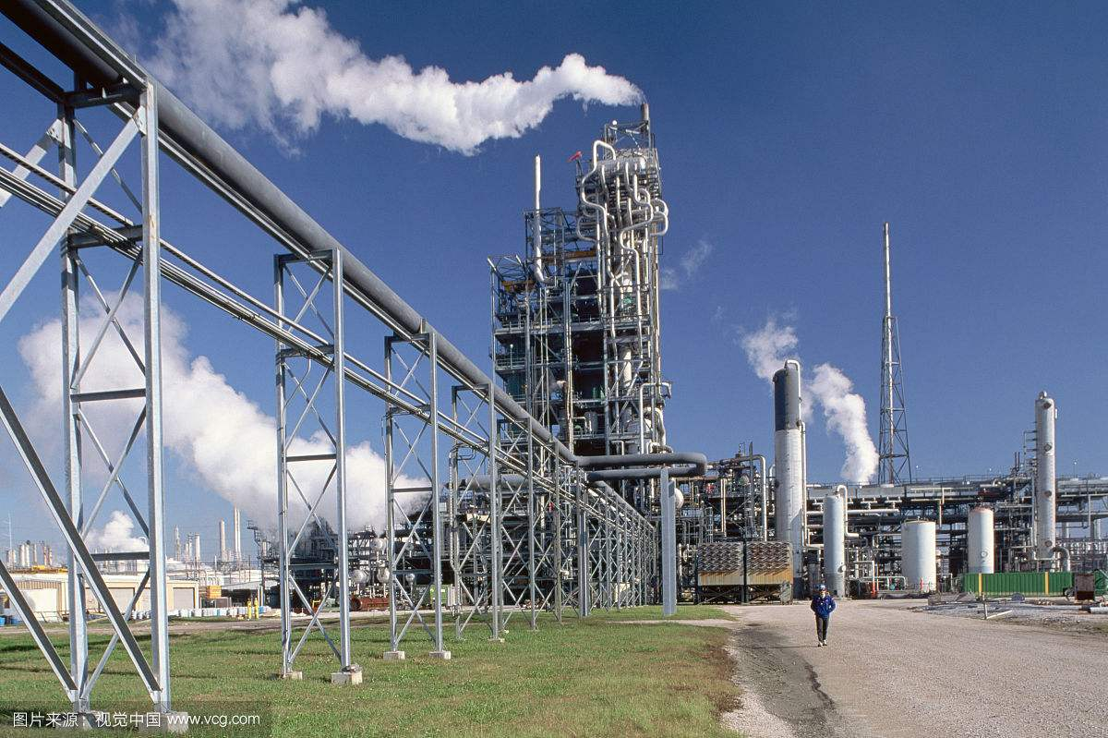
谢谢
Thank You！

